Slide 1

Susret studenata hidrotehnike 2018
Praksa na Tajlandu – unapređenje znanja, upoznavanje novih kultura i širenje mreže poznanstava
Marija Milovanović dipl.inž.građ.

Slide 2
Sadržaj:
IAESTE
Tajland
Stručna praksa
Putovanja i druženje

Slide 3

IAESTE
IAESTE – International Association for the Exchange of Students for Tehnical Experience
Organizacija za razmenu studenata, postdiplomaca i doktoranata
Osnovana 1948. godine
Konkurs i raspodela praksi

Slide 4
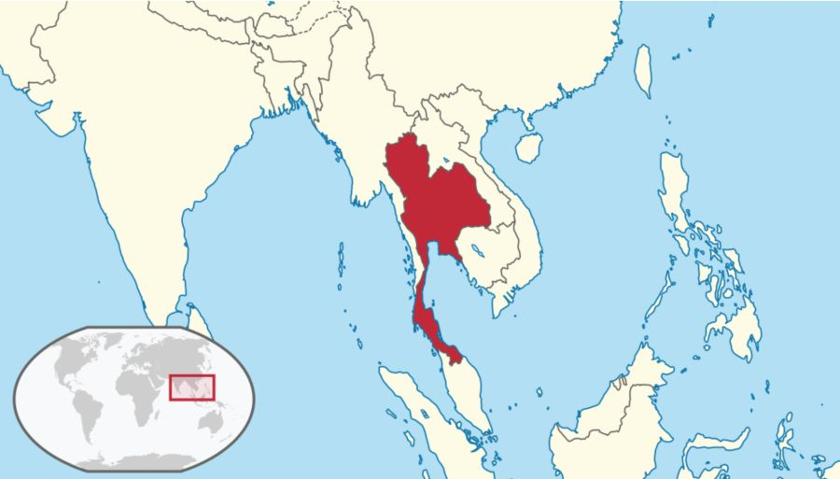
Tajland
Kraljevina Tajland
Kultura
Bangkok

Slide 5

Stručna praksa
Univerzitet Kasetsart
Osnovan 1943. godine kao poljoprivredni fakultet
Glavni kampus u Bangkoku, oko 40 000 studenata
Fakulteti: poljoprivreda, tehnički fakulteti, šumarstvo, medicina, ekonomija, društvene nauke...

Slide 6
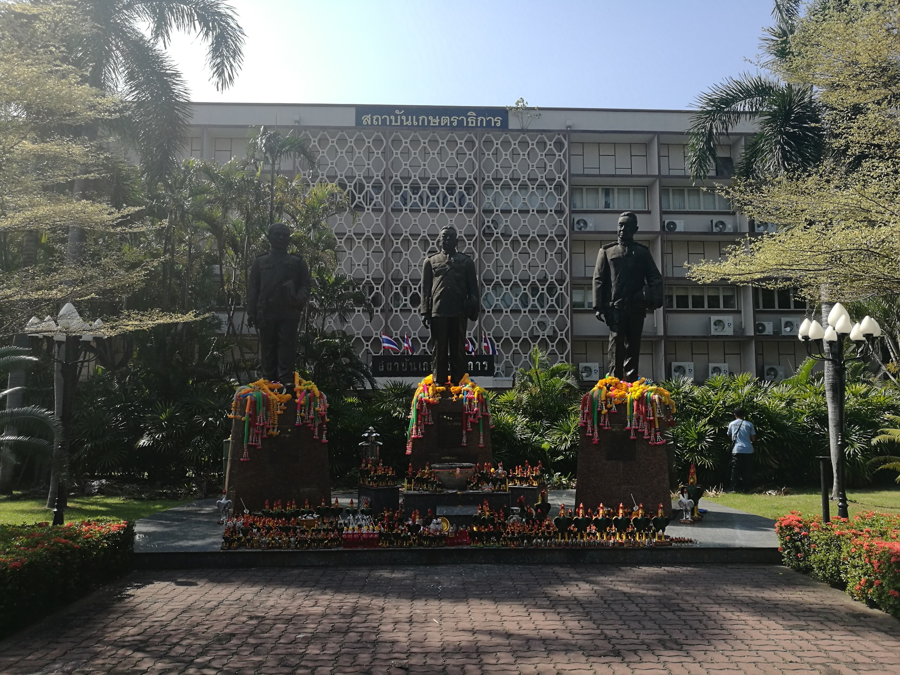

Stručna praksa

Slide 7
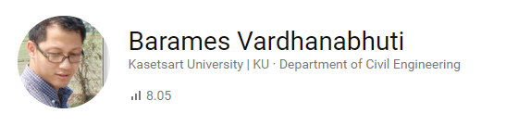
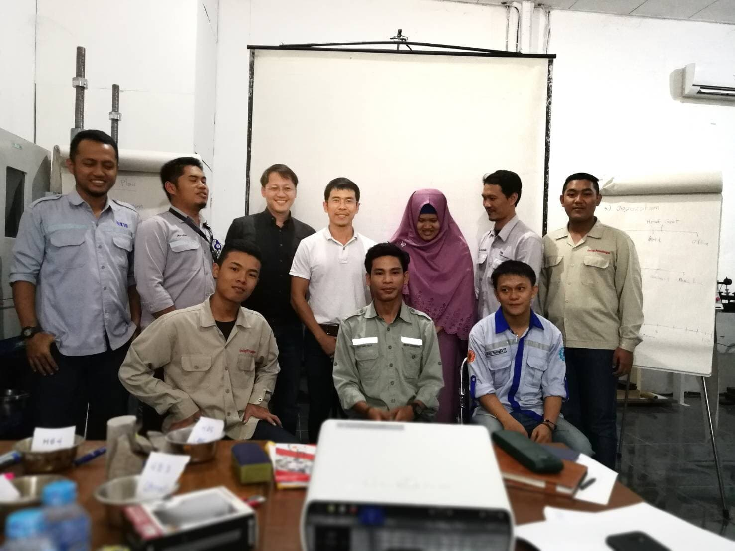
Stručna praksa
Profesor geotehnike, od 2011. počinje da se zanima za hidrologiju i upravljanje poplavama
Profesor Barames i studenti

Slide 8
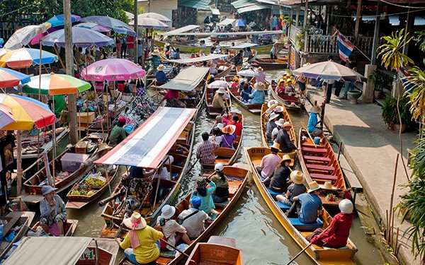
Stručna praksa
Reka Chao Phraya:
372 km
Površina sliva:
160 hiljada km²
Istorijat
Turizam

Slide 9
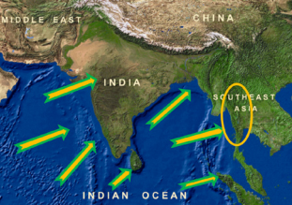
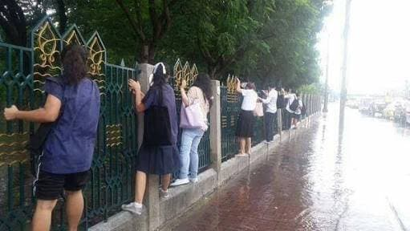
Stručna praksa
Poplave 2011. godine:
Uzroci (antropogeni, meteorološki)
Jugozapadni monsun
Odlazak na fakultet

Slide 10
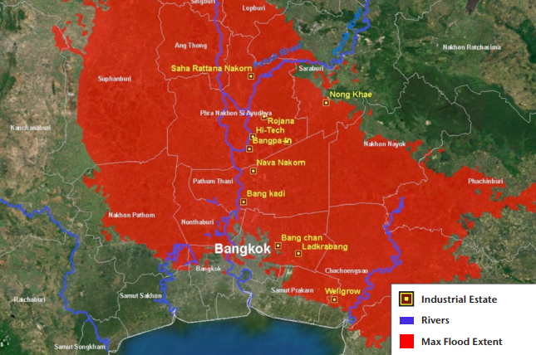
Domet uticaja poplava

Slide 11
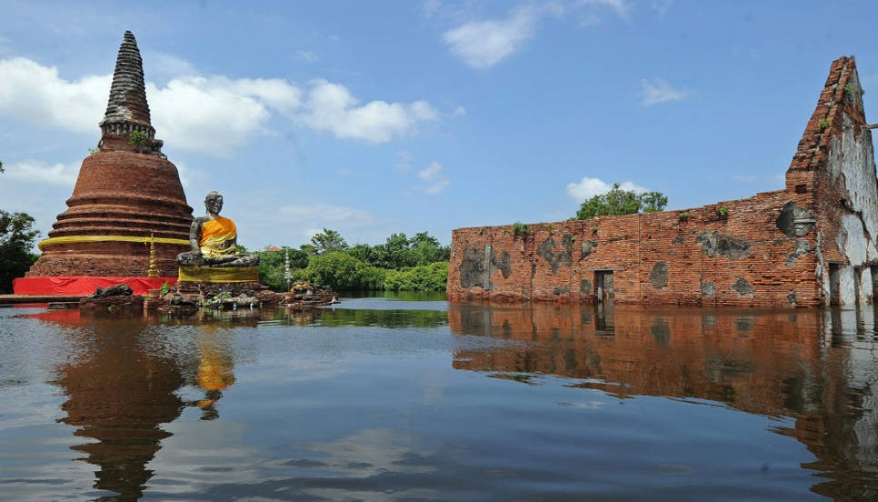
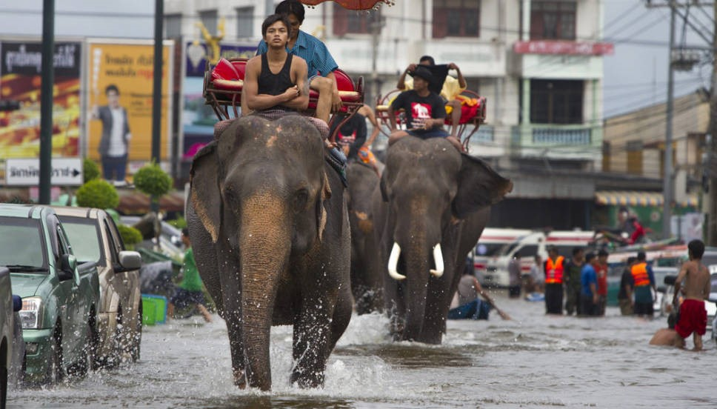
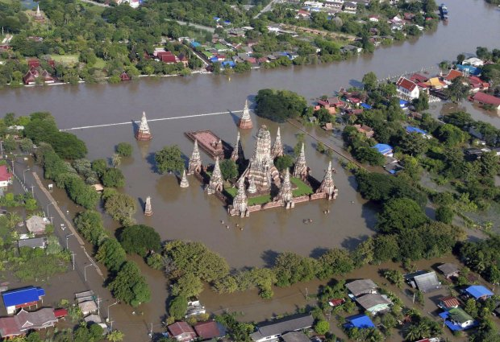
Stručna praksa
Štete:
10 miliona ugroženih ljudi
Više od 800 žrtava
65 od 77 provincija izloženo poplavama
45,7 milijardi dolara štete

Slide 12
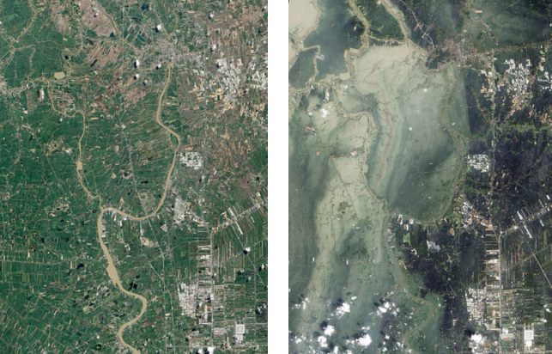
Sliv reke Chao Phraya pre i posle poplave

Slide 13
Stručna praksa
Smernice za dalji razvoj:
Izgradnja boljih nasipa, zatvaranje proboja nasipa
Održavanje postojećih hidrotehničkih objekata
Upravljanje akumulacijama
Organizacija odbrane od poplava

Slide 14
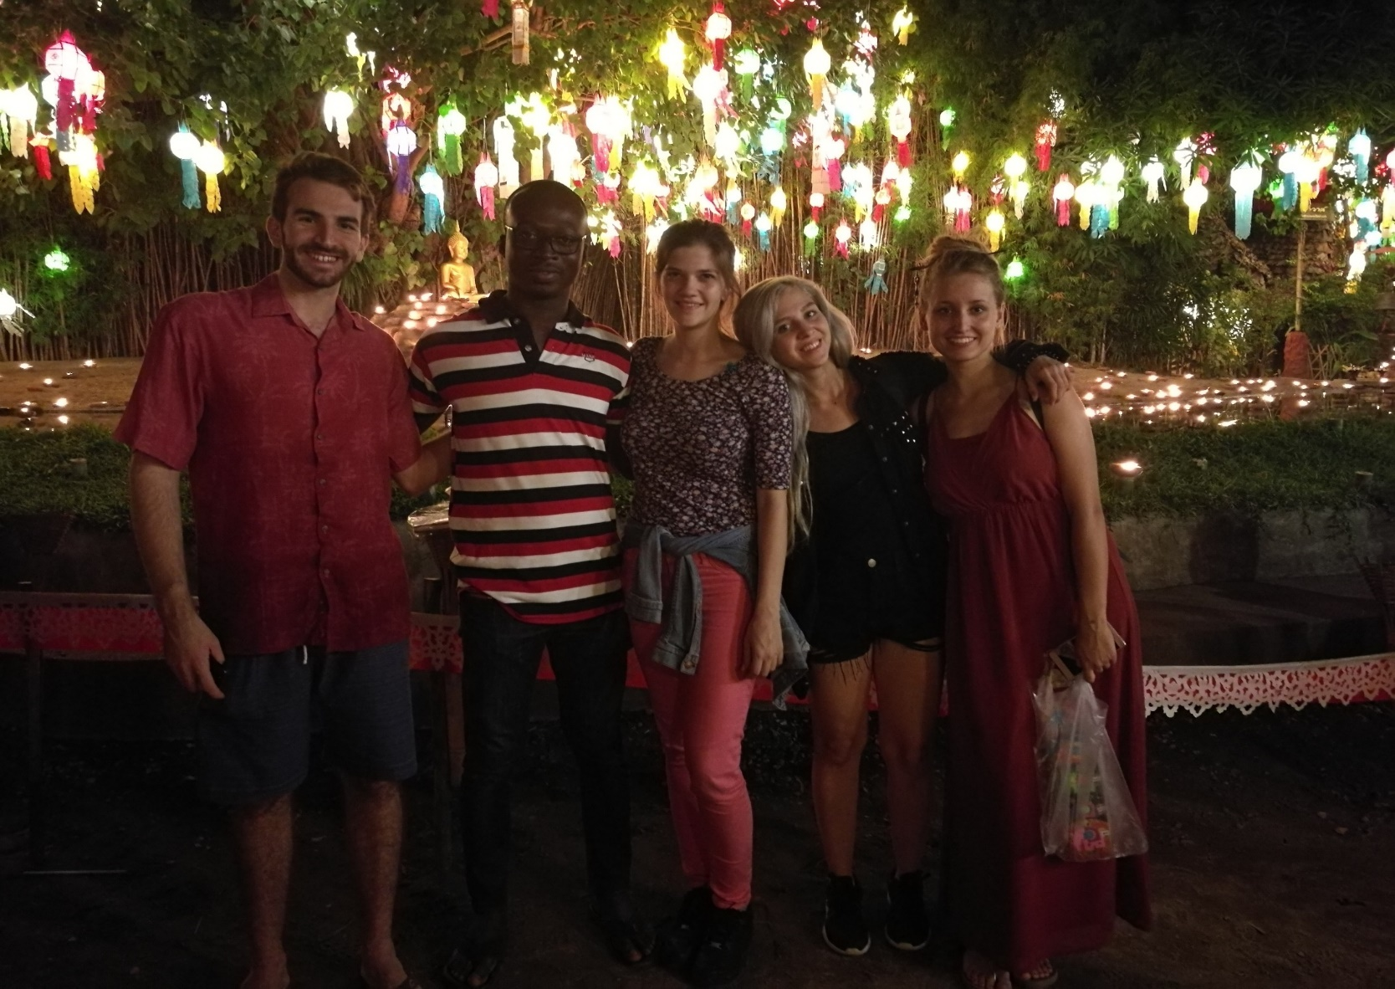
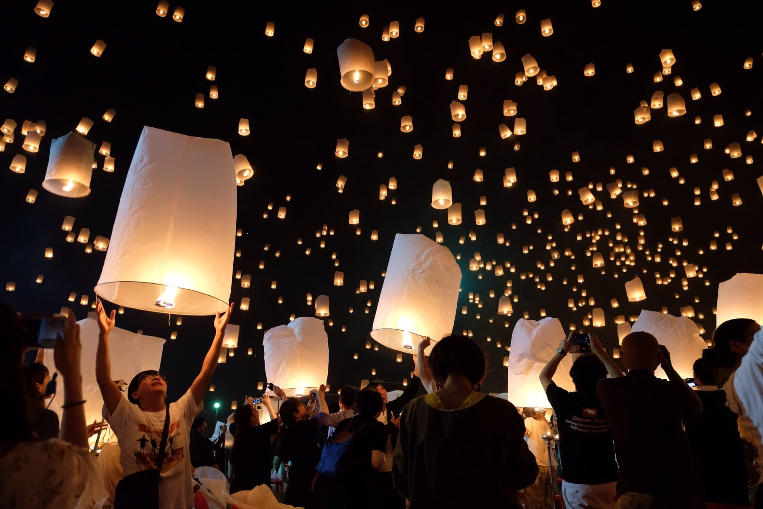

Putovanja i druženje
Chiang Mai – Loy Krathong festival, festival svetlosti

Slide 15
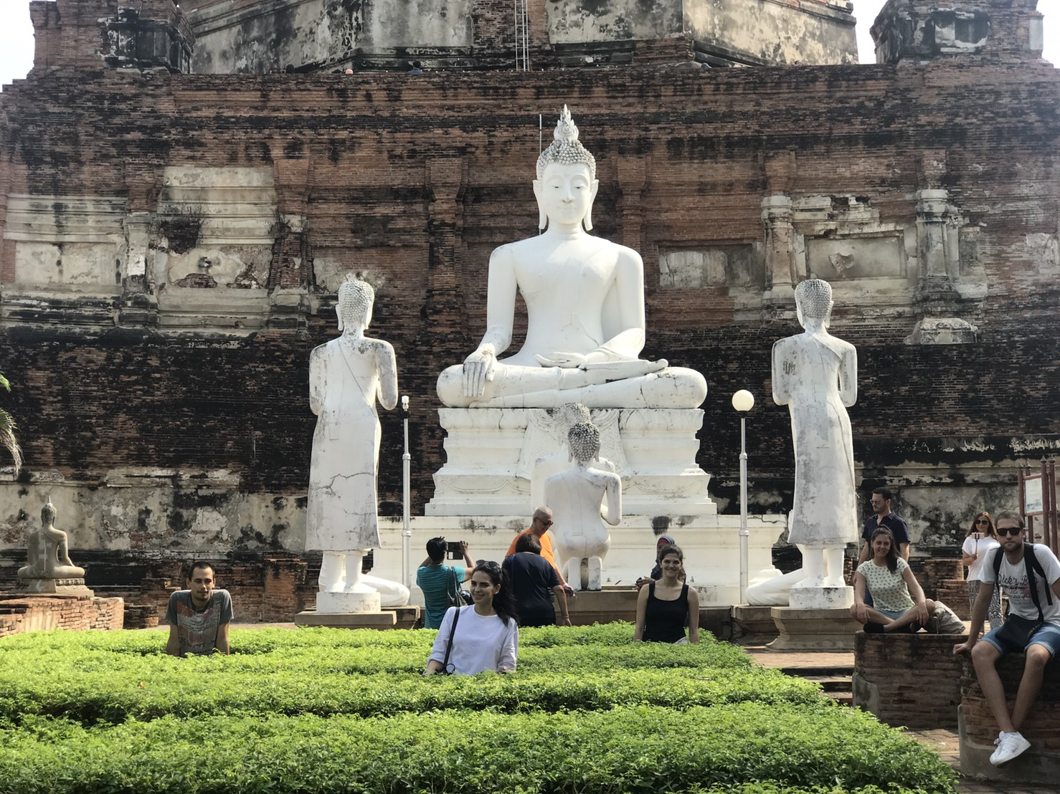
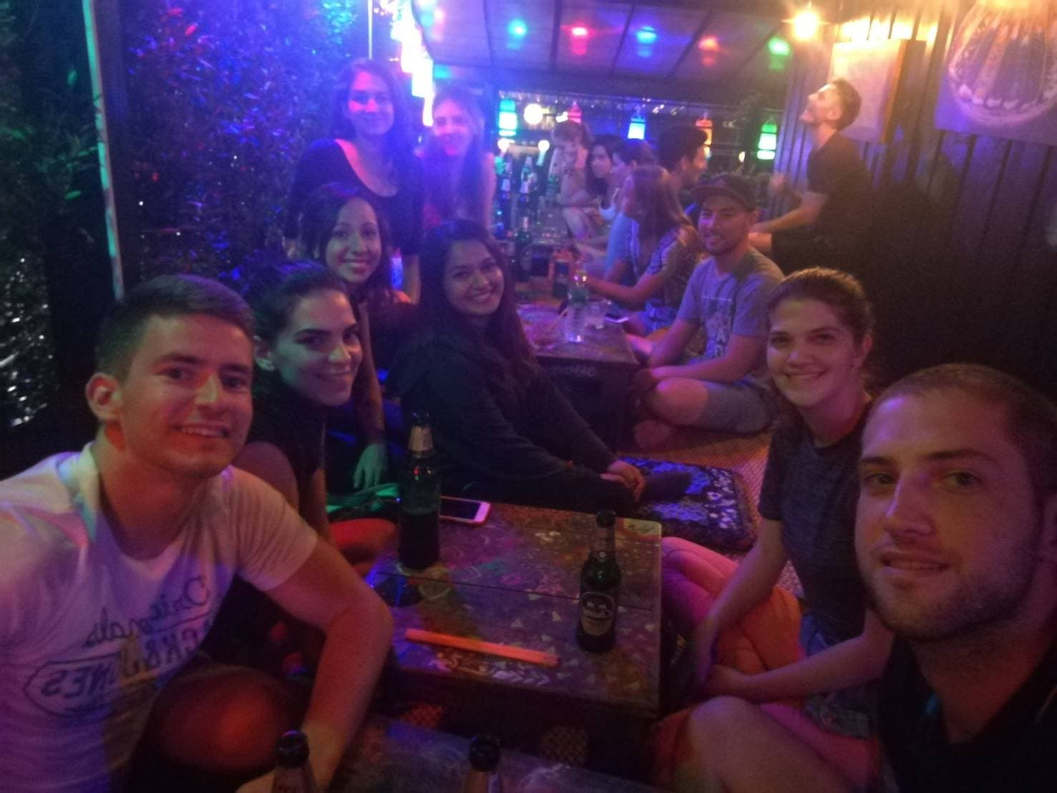
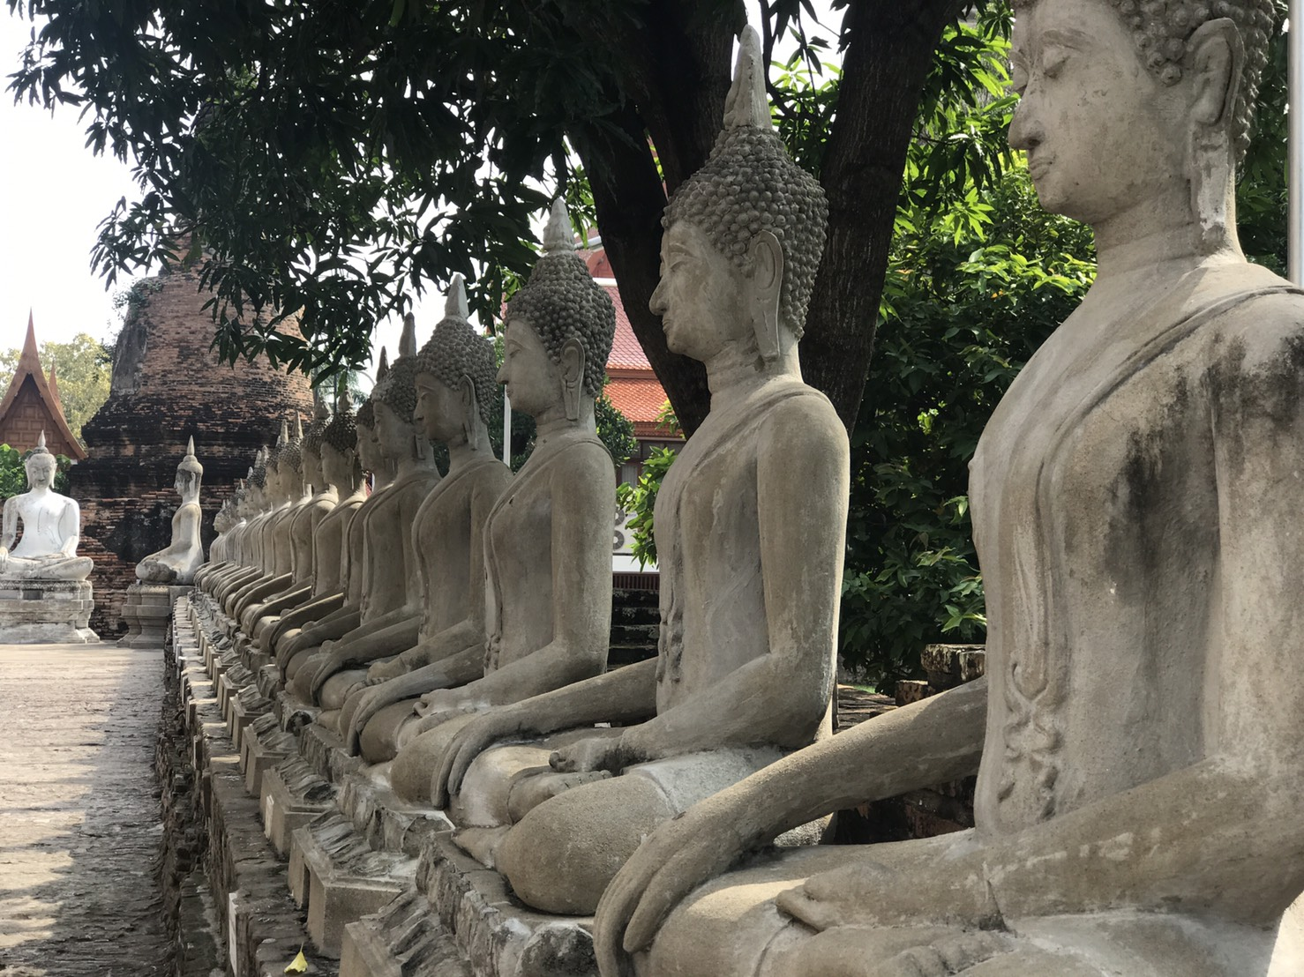
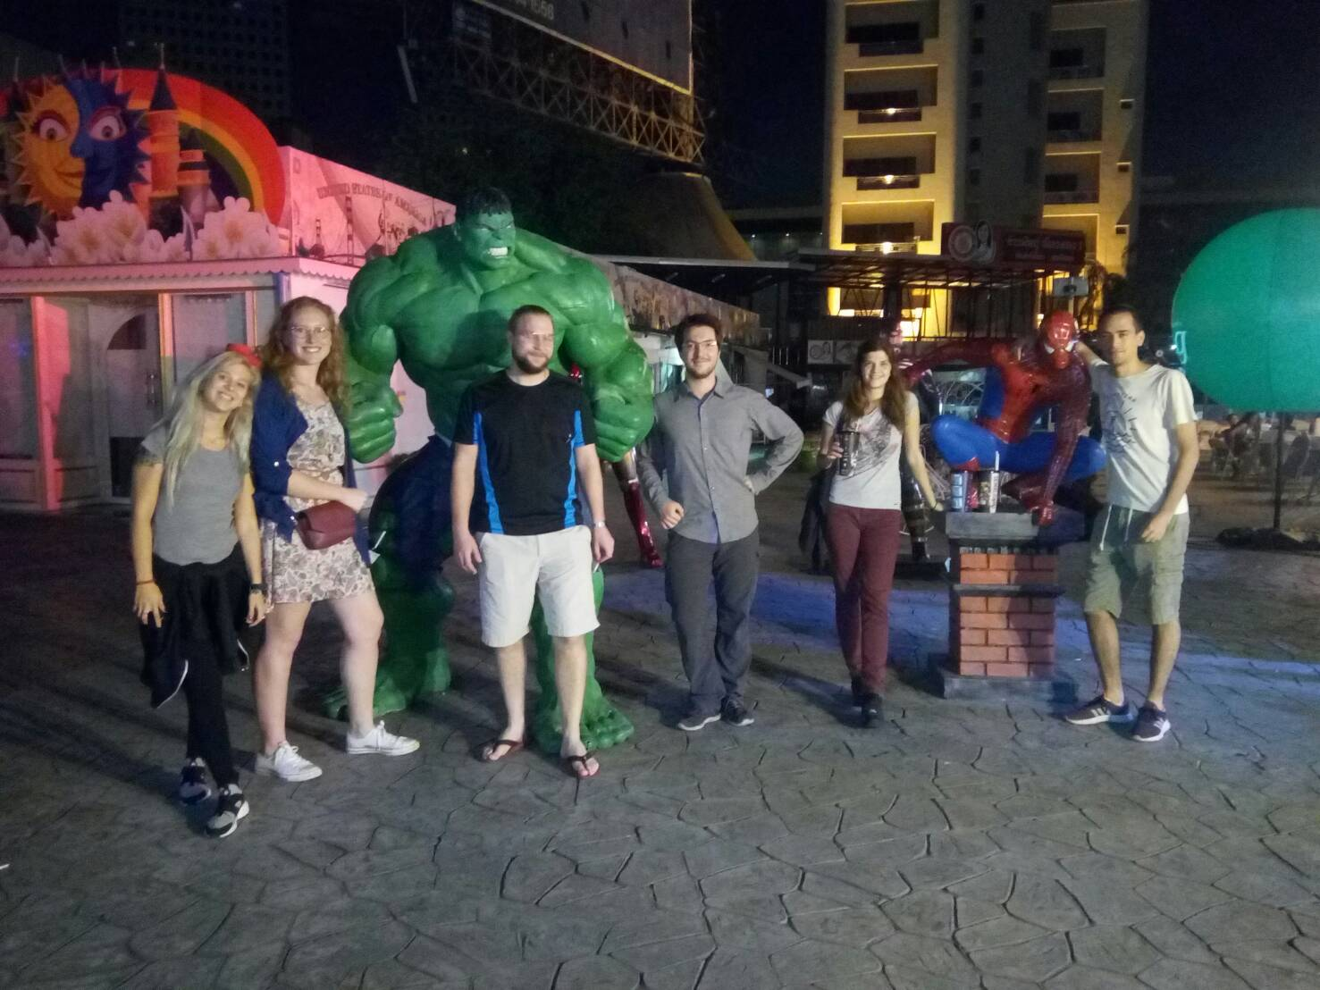
Putovanja i druženje

Slide 16
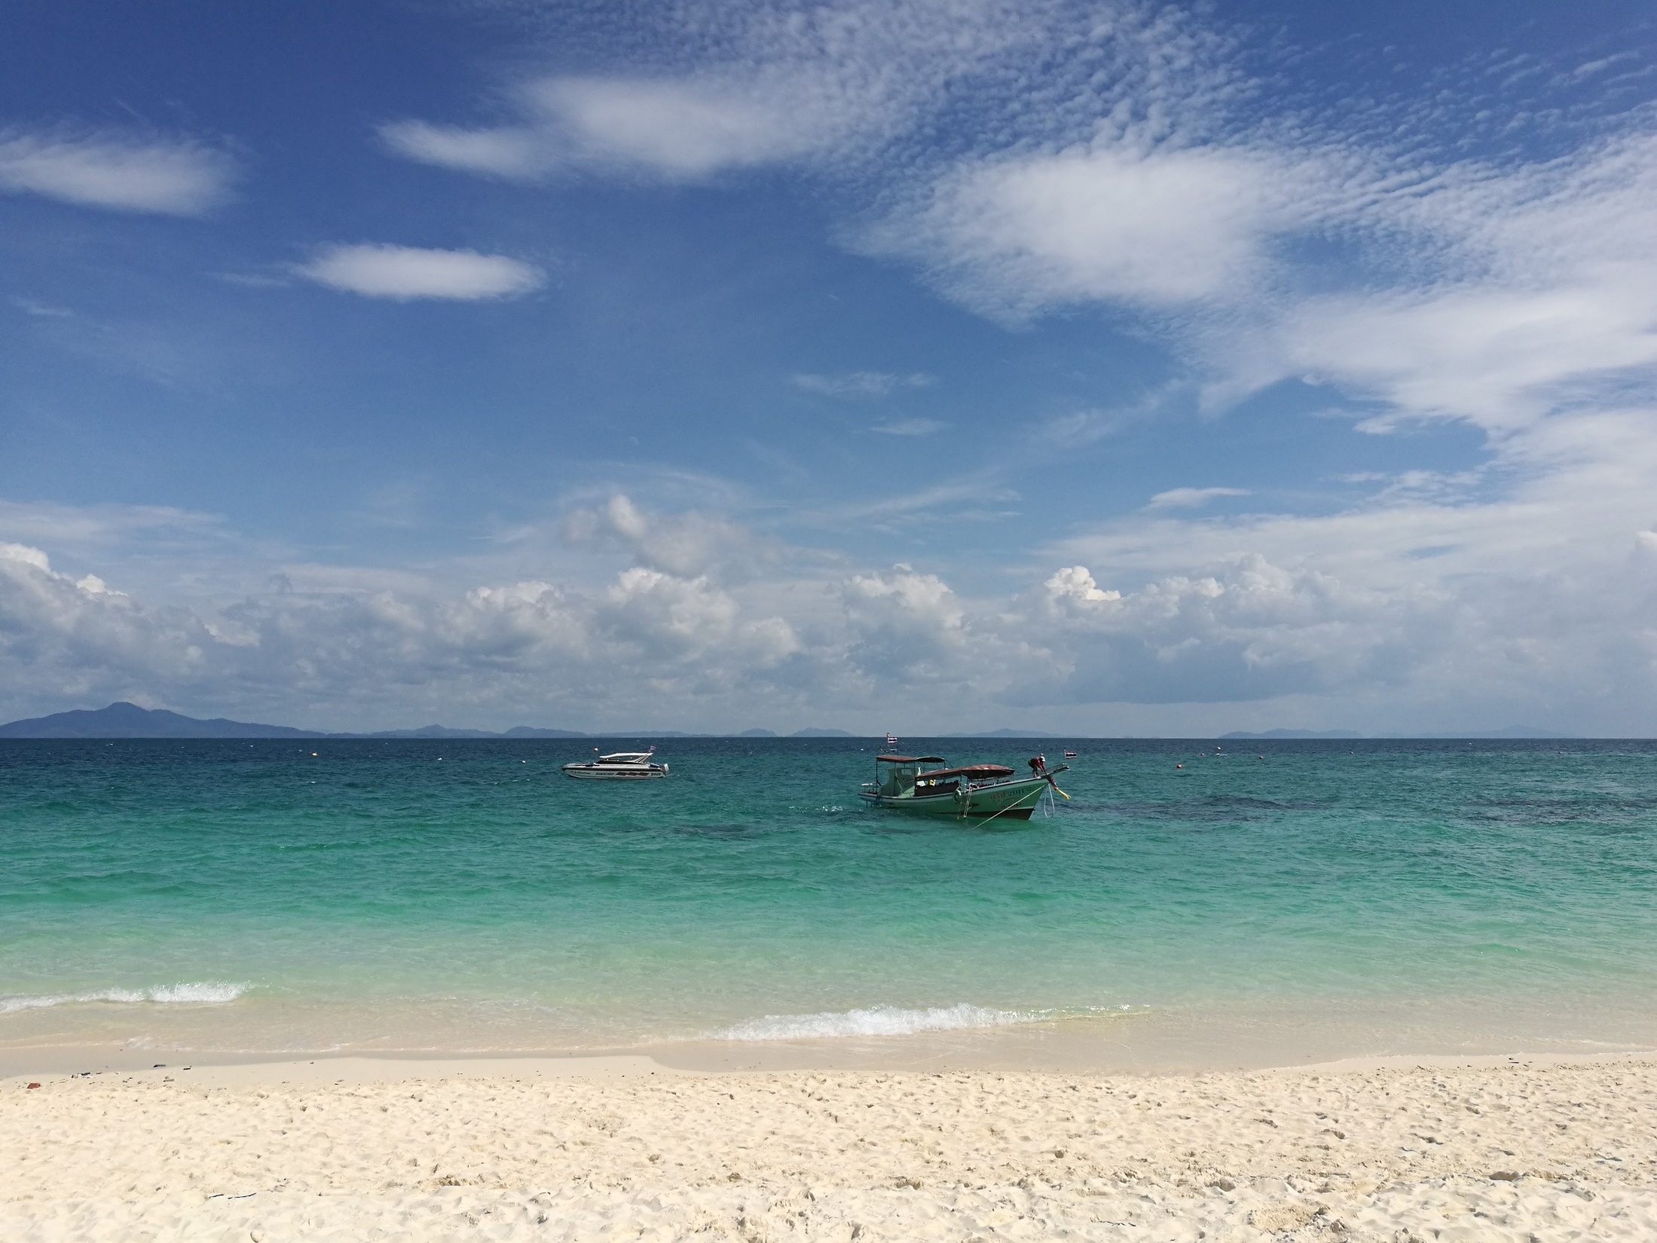
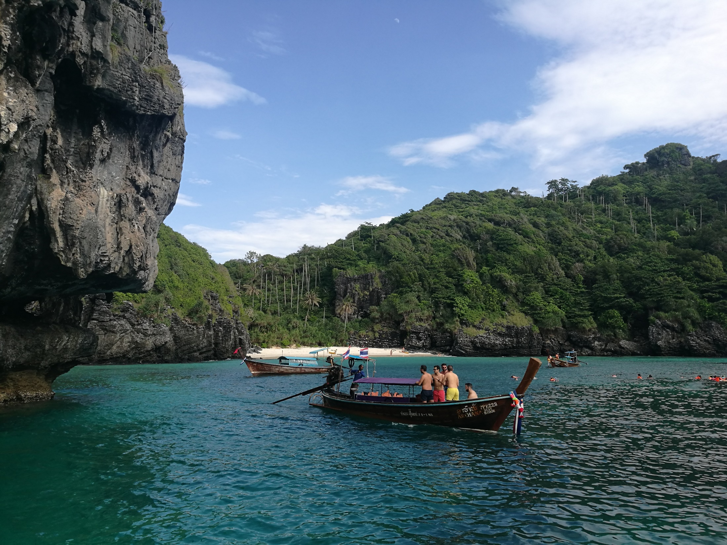
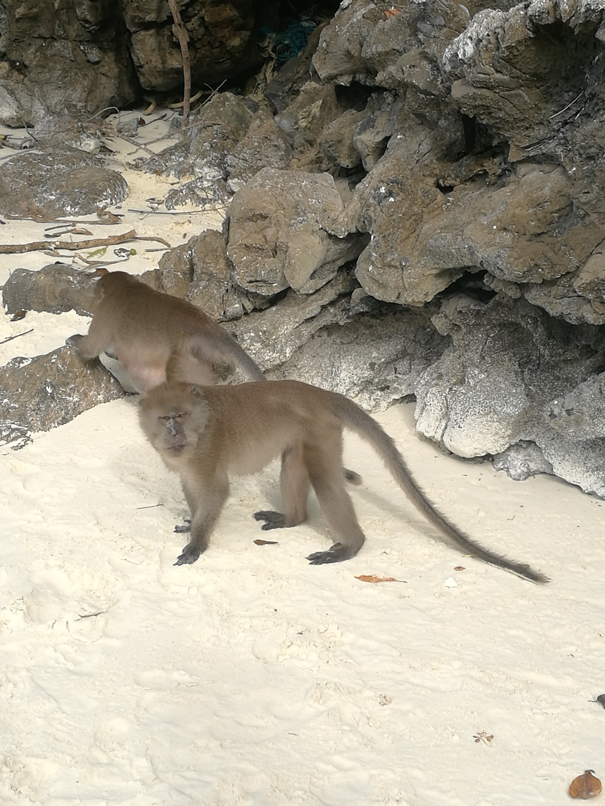
Putovanja i druženje
Obilazak ostrva

Slide 17
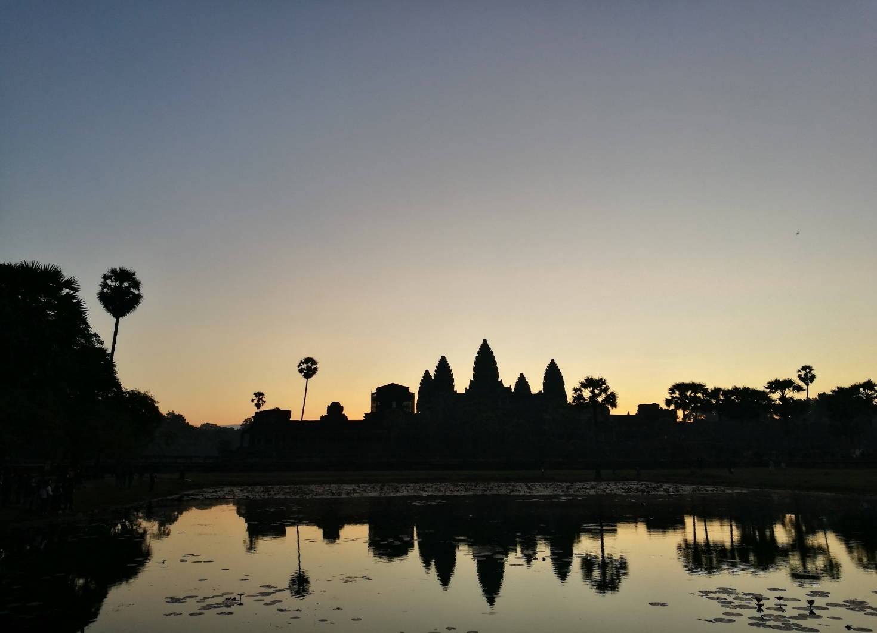
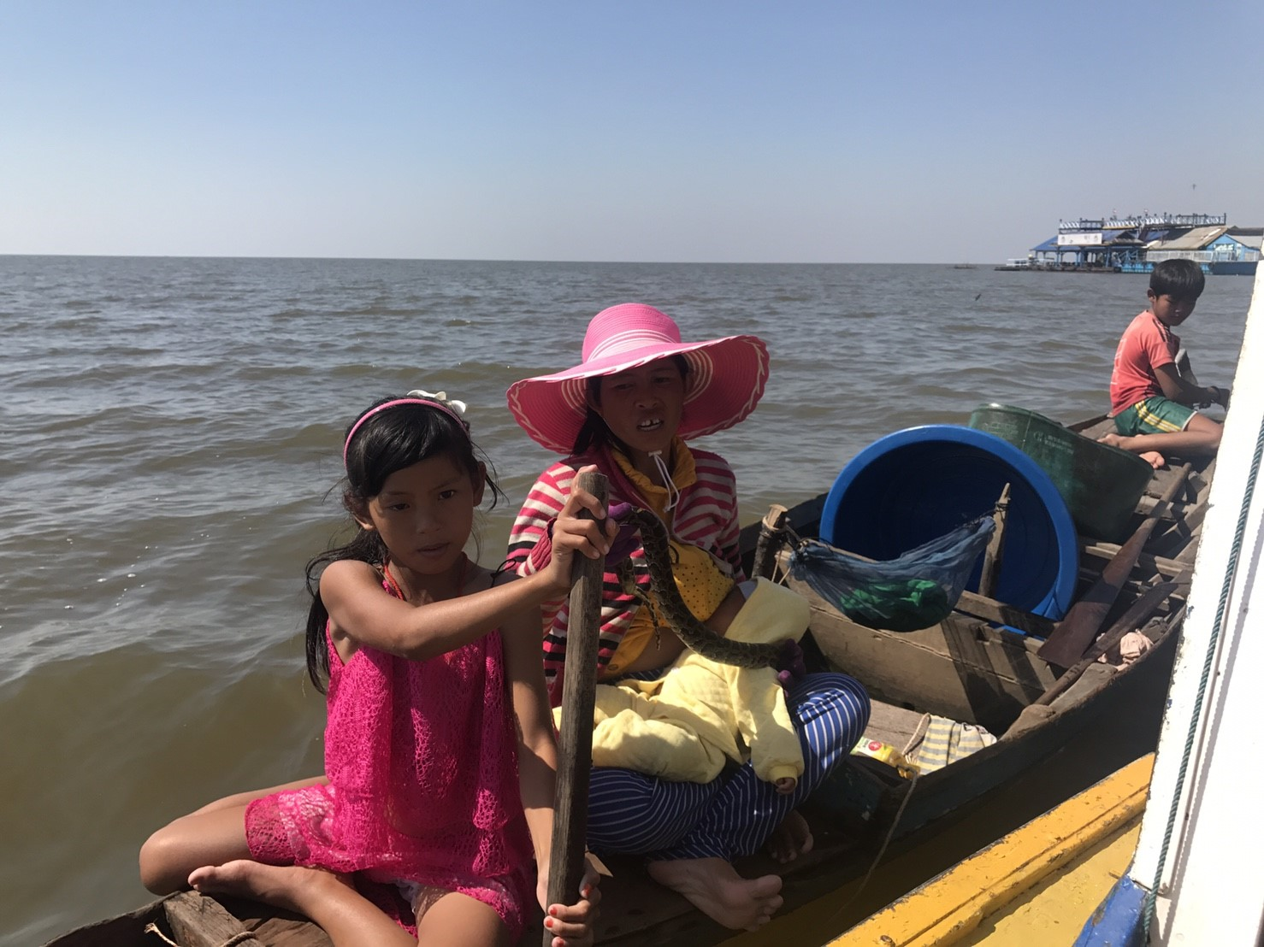
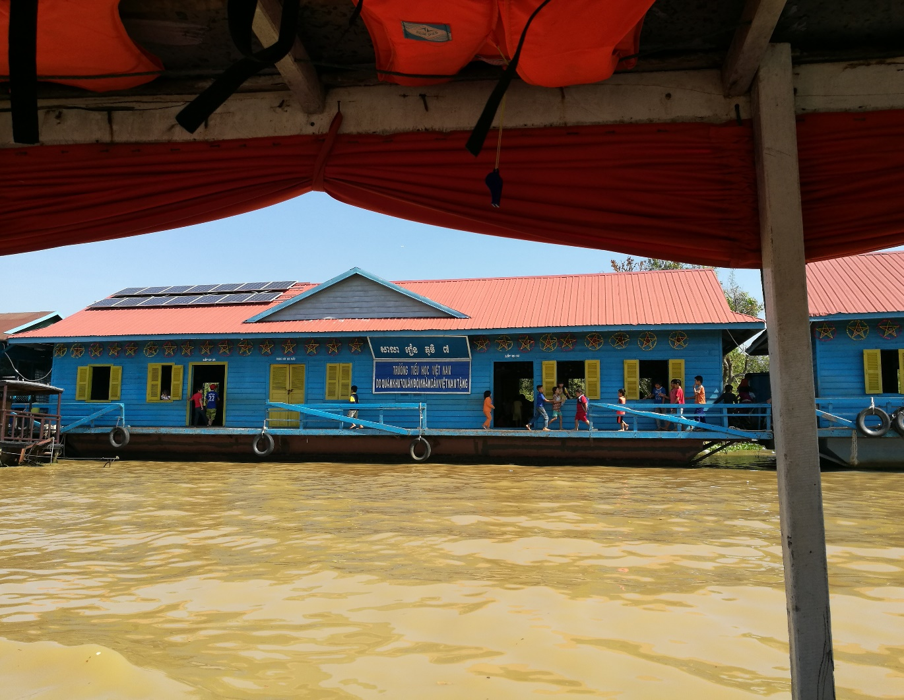
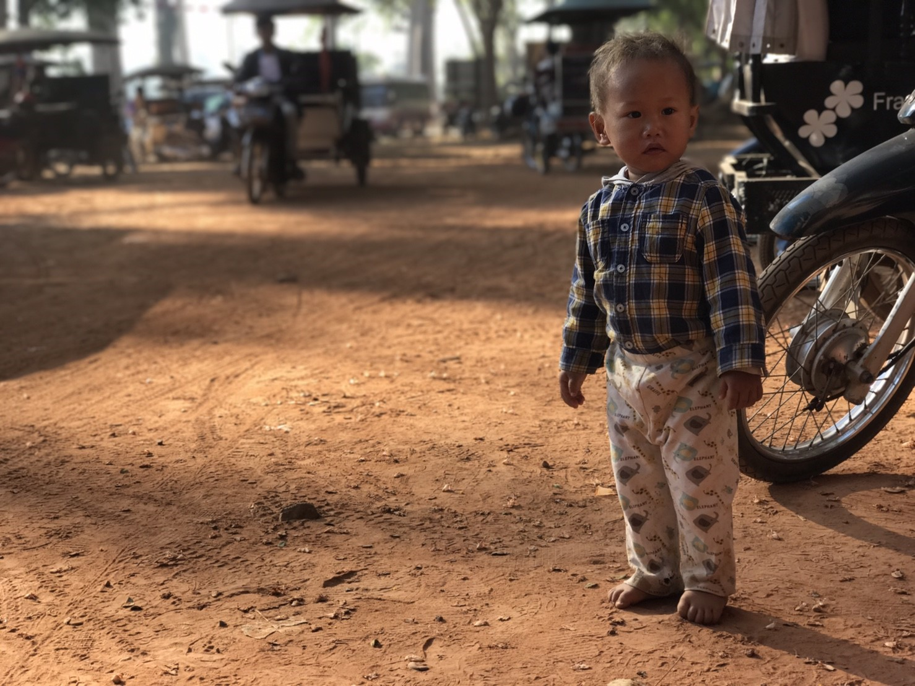
Putovanja i druženje
Kambodža

Slide 18
KONKURS 2018.
Konkurs je otvoren do 14.12.2018. godine
IAESTE SRBIJA
Karnegijeva 4,
Zgrada TMF-a, I sprat
11000 Beograd
e-mail: office@iaeste.ac.rs
Uslove za konkurs možete videti na sajtu
www.iaeste.ac.rs
marija.milovanovic13@gmail.com

Slide 19
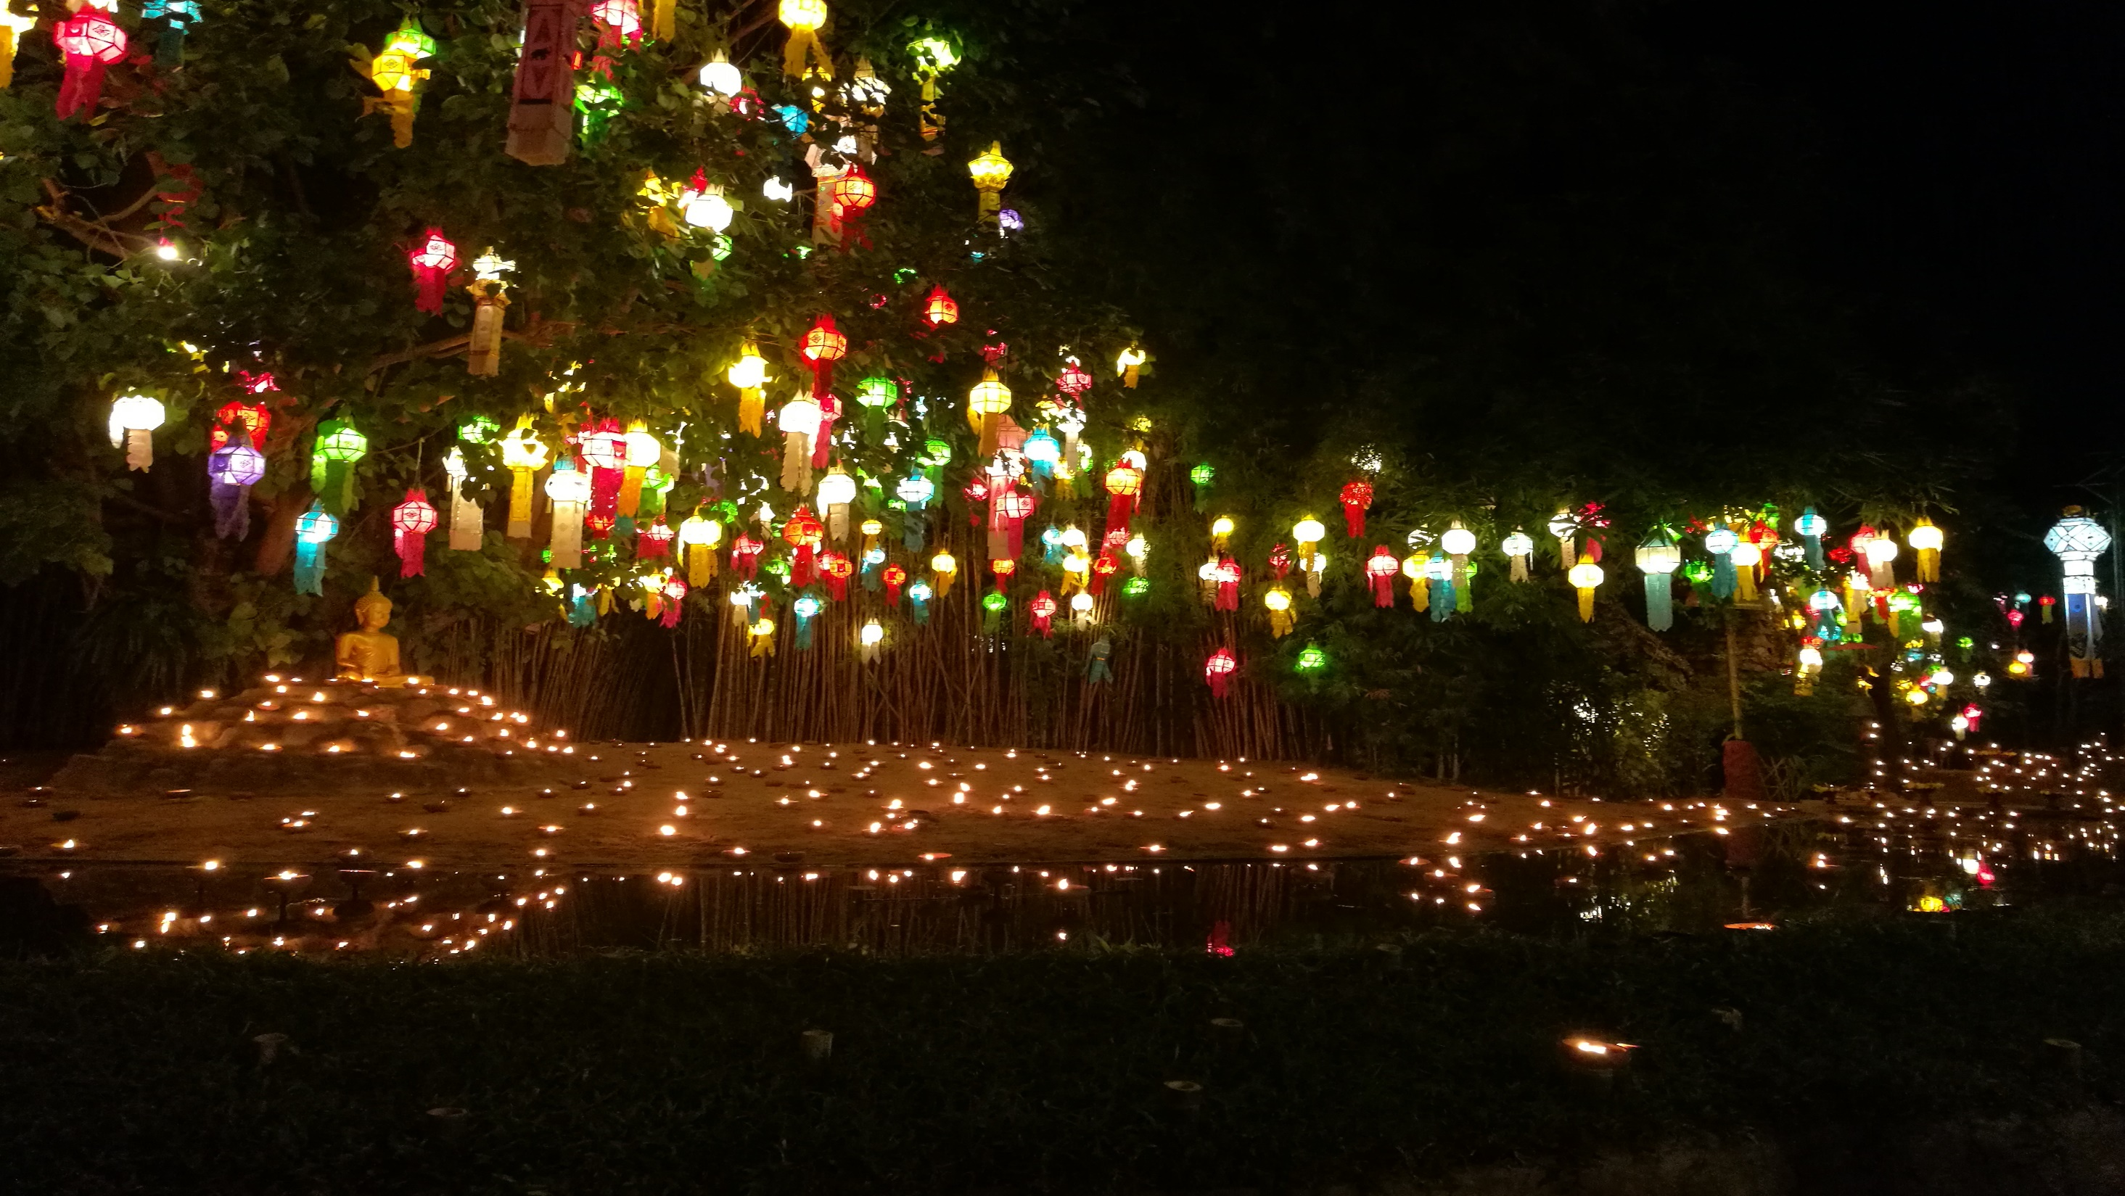
HVALA NA PAŽNJI!

